Slide 1

基于ROS的机械臂运动控制
Notes:
ROS是什么？按照ROS官网的定义，ROS是一个灵活的机器人软件框架，由工具、库和约定组成，旨在简化在各种各样的机器人平台上创建复杂和健壮的机器人行为的任务
从事过机器人软件开发的人都知道，设计开发真正健壮的通用机器人软件并不是一件容易的事情。这是因为，对人类来说微不足道的问题对机器人来说往往都会随着环境和任务的变化而千差万别。处理这些变化是非常困难的，没有哪个人、哪个实验室或哪个机构能独自应付。
因此，ROS自诞生起就提倡并鼓励机器人社区协作进行机器人软件开发。例如，一个实验室擅长室内环境建图，那么这个实验室可以提供一套先进的建图系统。一个研究团队擅长地图导航，而另一个研究小组可能发明了一种可以很好地识别杂乱小物体的机器视觉方法。ROS就是建立在不同的个人/团队/实验室工作的基础上并且专为大家之间的协作而设计的。
运动规划 (Motion Planning) ，有别于轨迹规划 (Path Planning)。一般来说，轨迹规划用于无人车/无人机领域，而运动规划主要用于机械臂，类人机器人领域。

Slide 2


玄极2可重构机械臂
玄极2可重构机械臂是一款专门为移动抓取机器人设计的多关节机械臂，具备高集成度、模块化、高智能等特点，不需要附加控制柜，特别适用于安装在移动的机器人底盘上。
高集成度
每个关节的驱动电机和控制电路完全集成在关节内部，只需接入电源和总线信号便可独立工作。所有关节采用单电缆串行连接，装配起来后线缆干净整洁。 模块化
得益于高集成度设计，每个关节可以独立工作。机械上采用法兰端面输出，安装简单且不存在轴连接的机械间隙。 模块化设计使得玄极2可以进行关节数量和组合结构上的任意调整，增加了应用场景的适应性。 高智能
每个关节内部集成高端TI的DSP，可快速处理指令信息及反馈的位置扭矩信息。 采用数字信号处理分散控制系统，每个自由度的模块内部可单独控制执行机构，可以实现多点位置，速度，加速度，扭矩控制。
Notes:
在现代生产过程中，机械手被广泛的运用于自动生产线中，机器人的研制和生产已成为高技术领域内，迅速发展起来的一门新兴的技术，它更加促进了机械手的发展，使得机械手能更好地实现与机械化和自动化的有机结合。机械手虽然还不如人手那样灵活，但它具有能不断重复工作和劳动，不知疲劳，不怕危险，抓举重物的力量比人手力大的特点，因此，机械手已受到许多部门的重视，并越来越广泛地得到了应用。
在场的老师或者学生应该又对robocup或者中国机器人大赛 家庭服务机器人项目有了解的话，抓取项目需要用到机械臂，很多学校或者参赛队在这一个项目比赛不是很理想，一部分是物体定位不准确，二是机械臂控制的不太好。
如果你是一家工厂的老板，当机器人可以替代一部分人工的时候，你会如何选择?对此，富士康给出的最新答案是：每年增加超过1万台机器人和10万套自动化设备。
本质上来看，将富士康机器人称之为“机械手臂”似乎更为合适。
除此之外，机械手臂很难做到像人类的五指那样灵活，因此现在富士康的机械手臂虽然已经用在了iPhone和iPad的生产上，但主要还是从事一些简单、重复、枯燥的工艺，如粉刷、检测、焊接。
机械臂的种类很多，今天就向大家介绍一款机械臂，玄机2

Slide 3
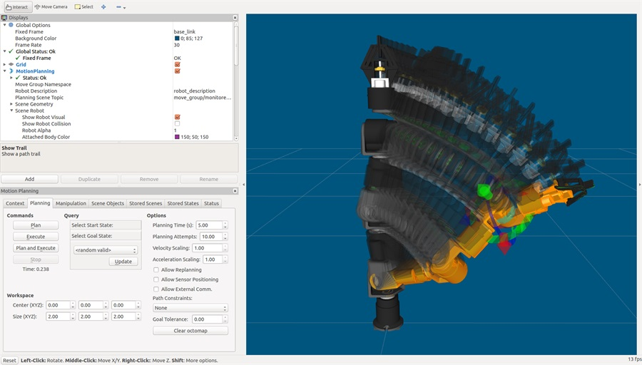
一
MoveIt！是什么
● 一个易于使用的集成化开发平台
● 由一系列移动操作的功能包组成
• 运动规划
• 操作控制
• 3D感知
• 运动学
• 控制与导航算法
• ……….
● 提供友好的GUI
● 可应用在工业、商业、研发和其他领域
● ROS社区中使用排名前三的功能包
● MoveIt是目前针对移动操作最先进的软件。
Notes:
机械臂的运行，在工业利用上非常普及
MoveIt软件包，提供全面的利用机械臂的功能包，方便在此基础做出更多的二次开发。
下面先看一段视频，关于机械臂的应用。

Slide 4
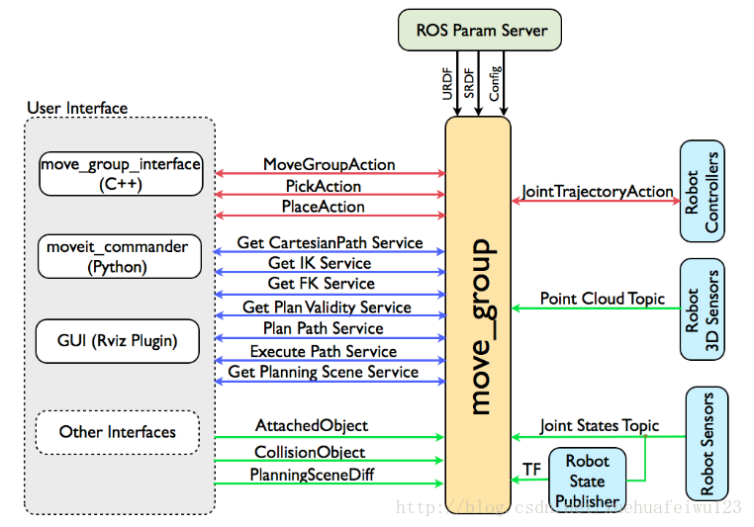
一
MoveIt！系统架构
Notes:
move_group是MoveIt的核心部分，可以综合机器人的各独立组件，为用户提供一系列需要的动作指令和服务。从架构图中我们可以看到，move_group类似于一个积分器，本身并不具备丰富的功能，主要做各功能包、插件的集成
左边 1、用户接口：
C++： move_group_interface package
Python： moveit_commander package
GUI： Motion Planning plugin to Rviz，可视化接口
上面ROS PARAM server
可以给move——group节点处理提供
URDF
SRDF
MoveIt!配置文件
move_group通过ROS topics和actions与机器人通讯，获取机器人的状态（位置，节点等），获取点云或其他传感器数据再传递给机器人的控制器。
右边的
红线部分 joint trajectoryaction主要负责机器人控制器与movegroup之间的交互交互，非常重要的action，moveit所有的规划，会把所有的规划通过cation发送给机器人控制器
机器人控制器在做一些相关的处理
MoveIt的安装很简单，使用下边的命令即可：
sudo apt-get install ros-indigo-moveit-full

Slide 5
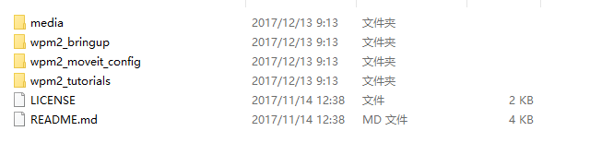
二
源码包结构
玄极2机械臂的软件源码包会在开源网站GitHub上持续进行维护更新。源码下载地址：https://github.com/6-robot/wpm2
Package名称 | 内容
wpm2_bringup | 玄极2机械臂的基础功能包
wpm2_moveit_config | 玄极2机械臂的Moveit配置包
wpm2_tutorials | 玄极2机械臂的控制例程

Slide 6
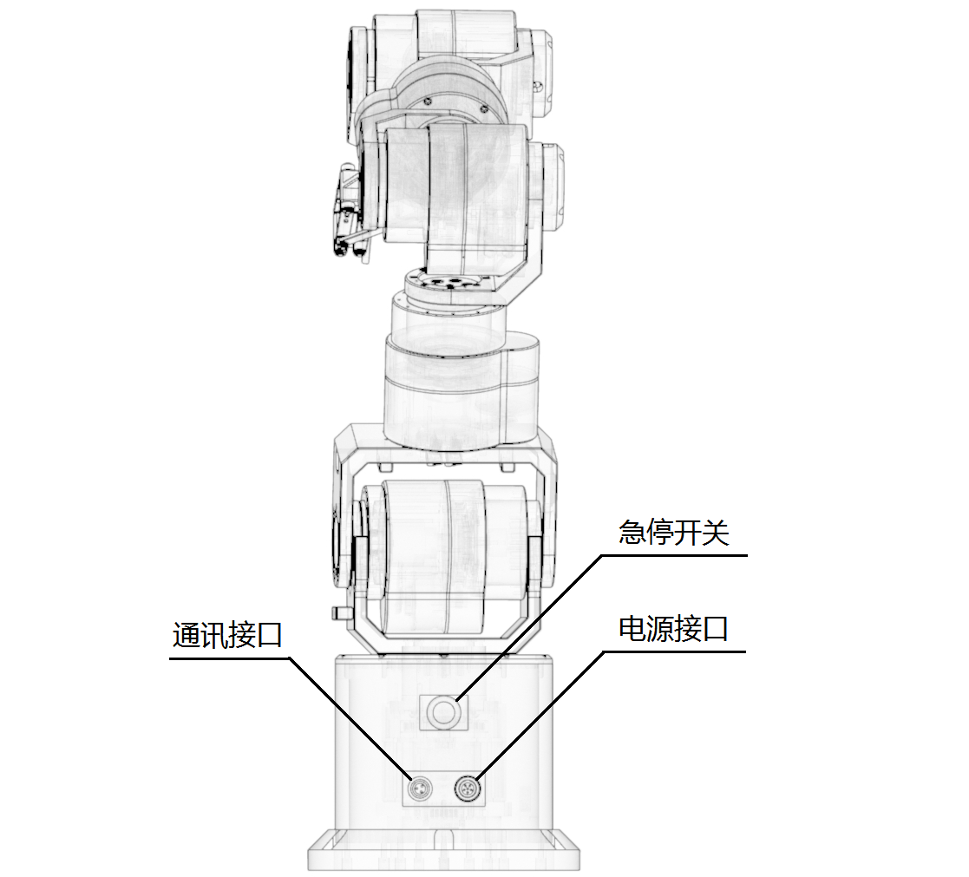
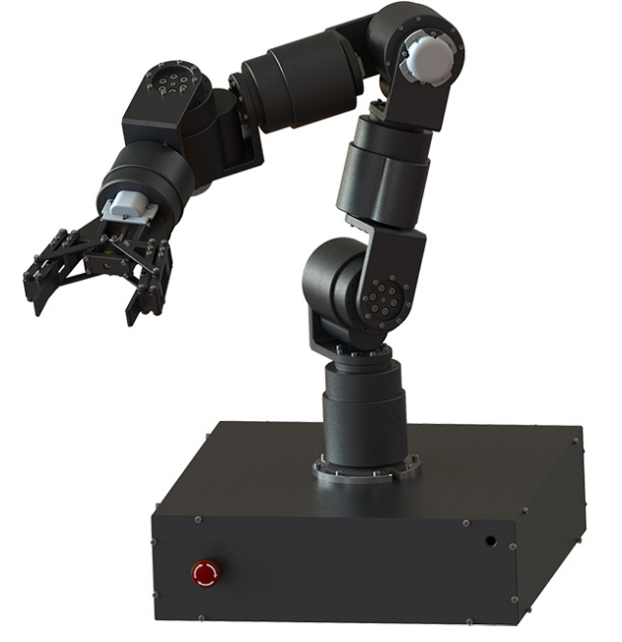
三
硬件接口
Notes:
大家可以看到右边这个位置放置着玄极2机器臂，看不见的可以看大屏幕，右图的是实物图，左边的是效果图，有电源接口，急停开关，放置机械臂故障或者没有按照规定的路线走，以免造成周围不必要的财产或者人员损伤，可以拍下急停开关，通讯接口负责与控制系统通讯，发送相关指令和反馈信息。

Slide 7
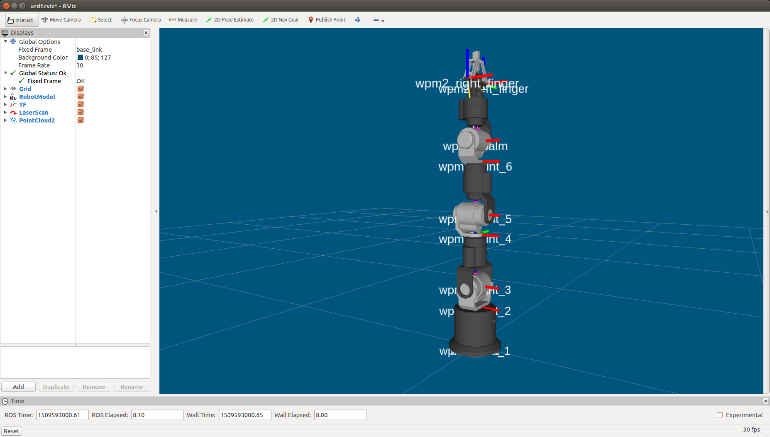
三
3D模型展示
Notes:
通常Rviz的主界面会分为左右两栏，左边一栏是“Displays”，右边是主显示区“View”。其中右边“View”是一个三维世界的显示，默认情况下可以看到栅格状的基准地面，鼠标拖动能变换三维视角。左边的“Displays”则用于配置 “View”里显示的信息种类和数量。
通常把传送机构的运动称为传送机构的自由度。人从手指到肩部共有27个自由度。而如将机械手的手臂也制成这样多的自由度，既困难又不必要。从力学的角度分析，物件在空间只有6个自由度。因此为抓取和传送在空间不同位置和方位物件，传送机构也应具有6个自由度。常用的机械手传送机构的自由度还多为少于6个的。一般的专用机械手只有2～4个自由度，而通用机械手则多数为3～6个自由度（这里所说的自由度数目，均不包括手指的抓取动作）
要达到空间任意一点，原则上需要3个运动轴，而把一件工具送到相对于工件的一定位置时又需要3个运动轴。因此，一台通用机械手能够达到空间的任意点，并将工具送到相对于工件的任意位置，最低限度需要6个运动轴。其中位置自由度3个，姿势自由度3个

Slide 8
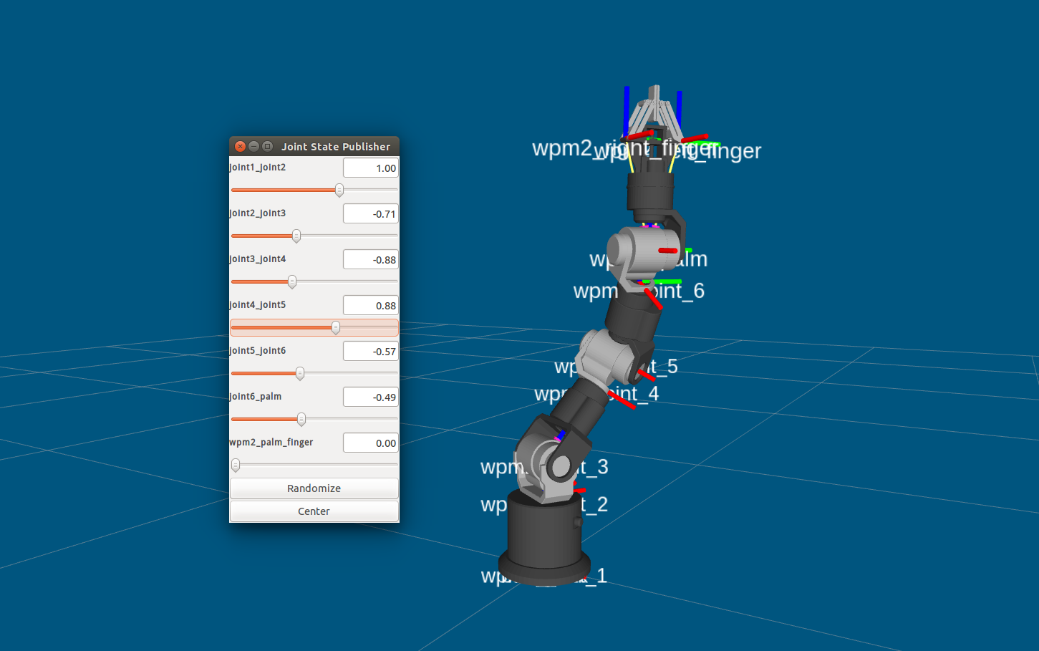
三
3D模型展示
Notes:
显示机械臂三维模型的Rviz还附带一个关节角度调节面板
通过拖动每个关节的拖拽条，可以实时改变各个关节的角度。拖动条右上侧的数值框显示的是该关节的弧度值，这个值在后面的关节控制例程中会用到。

Slide 9
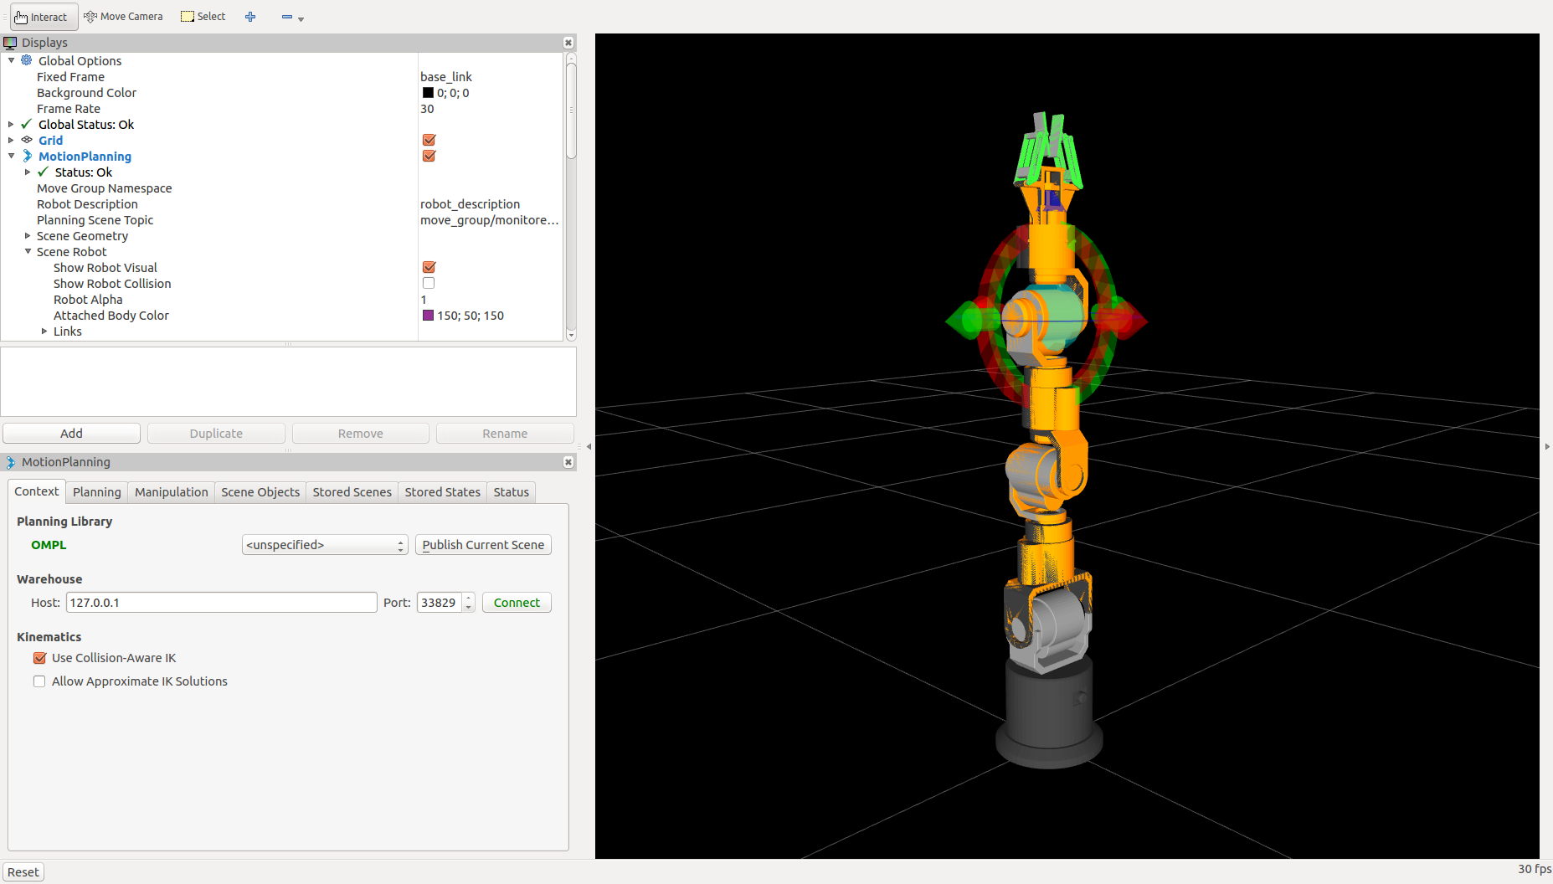
四
机械臂运动测试
在机械臂组装完毕后，通常需要先简单测试一下整个系统的运行状况，避免一些小的故障耽误编程和调试。
玄极2可以在不使用实体的情况下进行运动规划的虚拟仿真，这样可以在上机前先对算法进行验证，避免实体测试时出现算法异常导致机械臂磕碰和环境损伤。
在右侧的视图里，可以看到重合的两个机械臂三维模型。其中一个正常颜色，表示的是机械臂的当前姿态。另外一个黄色模型，指示运动规划的目标姿态。
Notes:
1、从Ubuntu桌面左侧的启动栏里点击“Terminal”终端图标，启动终端程序（也可以通过同时按下键盘组合键“Ctrl + Alt + T”来启动）。输入以下指令：
roslaunch wpm2_moveit_config demo.launch
2黄色模型的末端关节有个淡蓝色的半透明圆球，可用鼠标点住拖动，黄色模型会跟随这个蓝色拖动球进行姿态变化。通过这种方式，可以直观的选择要规划的目标姿态；
围绕黄色模型的蓝色圆球，有红绿蓝三个圆环，用鼠标点住其中某个圆环，拖动可以旋转该圆环，同时手臂末端的手爪方向也会发生相应改变。通过这种方式，可以直观的选择目标姿态的手爪朝向；

Slide 10
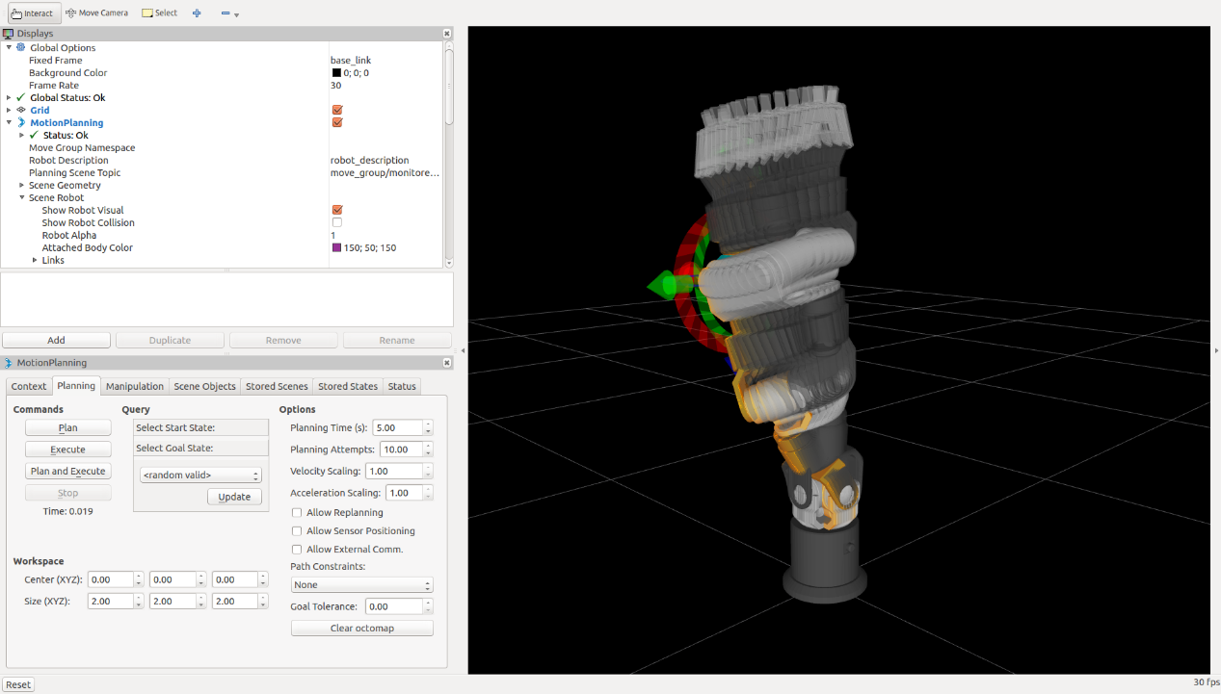
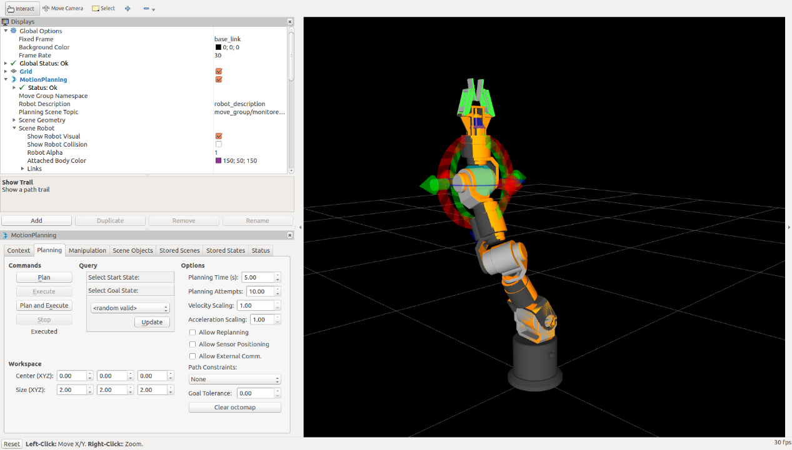
四
机械臂运动测试
在Rviz的左下角，有个控制面板，面板的上方有一系列标签页，其中有一项“Planning”是控制机械臂运动规划的。拖动黄色模型到目标姿态后，可以在“Planning”一页的左上侧找到“Commands”系列按钮，其中第一个按钮名称为“Plan”，点击这个按钮，将会自动生成机械臂从当前姿态调整到目标姿态的运动轨迹。
规划完运动轨迹后，点击“Plan”按钮下方的“Execute”按钮，机械臂的当前姿态模型就会沿着轨迹运动到目标姿态的位置。至此，两个三维模型又再度重合。

Slide 11
五
源码下载
GitHub源码下载地址：
https://github.com/6-robot/wpm2

Slide 12
感谢聆听
汇报人：胡亚洲

